Slide 1
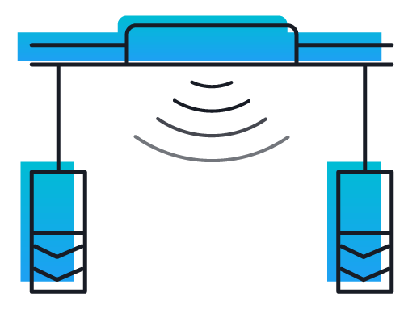
40431: MODELAÇÃO E ANÁLISE DE SISTEMAS
LICENCIATURA EM ENGENHARIA INFORMÁTICA
AVEIRO, 22 DE NOVEMBRO DE 2023
UNIVERSIDADE DE AVEIRO | DETI
RELATÓRIO – INCEPTION
Visão do produto
InvisibleToll
João Pedro
Thiago Vicente
Miguel Neto
Duarte Branco
Daniel Martins
(120010)
(121497)
(119302)
(119253)
(115868)
Professor Helder Troca Zagalo
TURMA P3

Slide 2
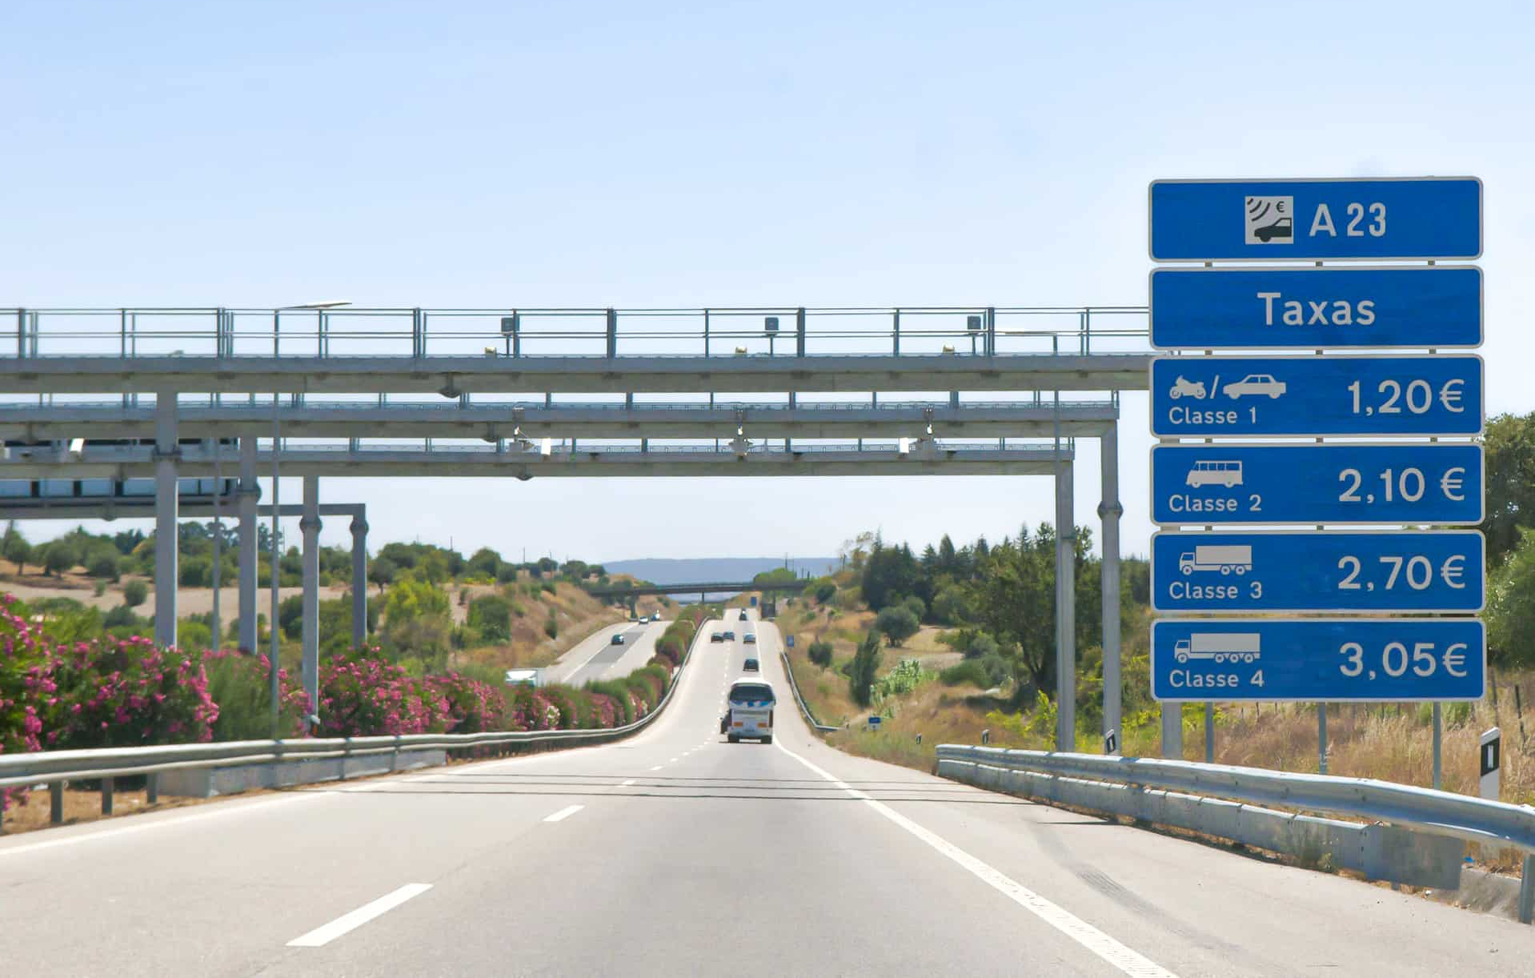
40431: MODELAÇÃO E ANÁLISE DE SISTEMAS
O Promotor
2

Slide 3

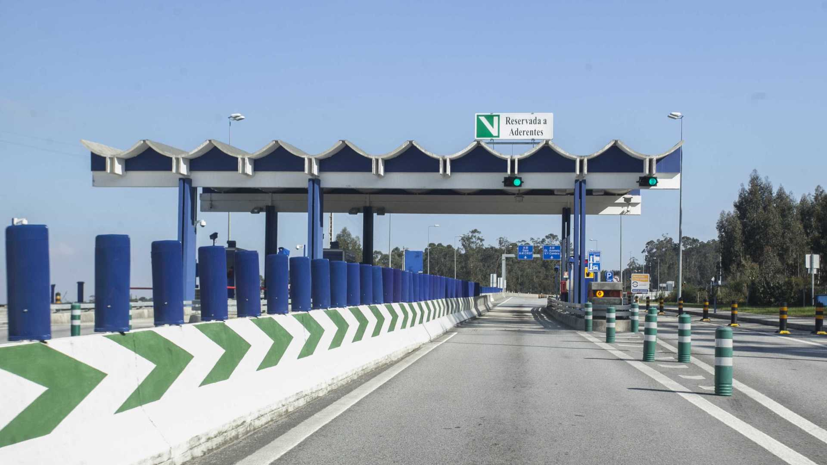
A Oportunidade
Orador: Daniel Martins
3

Slide 4

Estatística
* Valor estimado.
Fontes:
Diário de Notícias
IMT
4

Slide 5

Geração de valor
Falar do 2.3 2.4
5

Slide 6
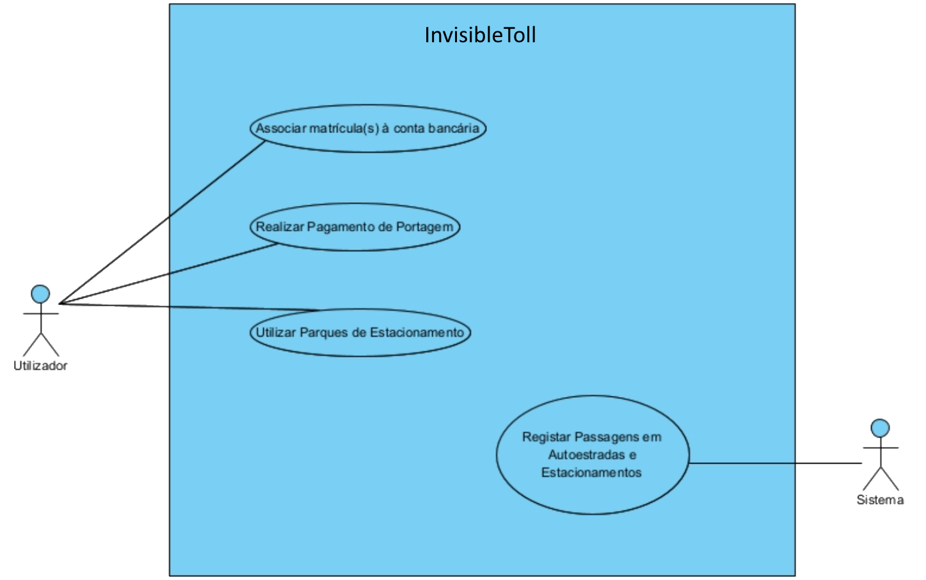
Principais funcionalidades
Titulo grande – principais funcionalidades do sistema proposto
3.1 3.2 3.3
6

Slide 7




Ambiente de Utilização
6

Slide 8
Limites e exclusões
7

Slide 9
40431: MODELAÇÃO E ANÁLISE DE SISTEMAS
LICENCIATURA EM ENGENHARIA INFORMÁTICA
AVEIRO, 22 DE NOVEMBRO DE 2023
UNIVERSIDADE DE AVEIRO | DETI
RELATÓRIO – INCEPTION
Visão do produto
InvisibleToll
João Pedro
Thiago Vicente
Miguel Neto
Duarte Branco
Daniel Martins
(120010)
(121497)
(119302)
(119253)
(115868)
Professor Helder Troca Zagalo
TURMA P3

